Slide 1
应用开发
操纵箱
客梯
召唤盒
到站灯 横显
电梯
操纵箱
家用梯
召唤盒
按钮
显示器
部件
智联控制
风机
语音安抚
故障显示器
扶梯
部件
流量灯
锁 盒
轨道交通
显示屏
部件
指示灯
立体车库
部件
车库操作盒

Slide 2

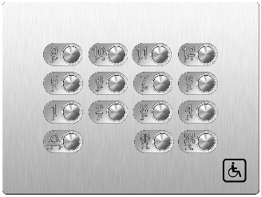

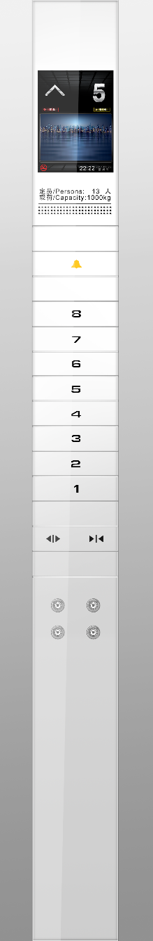
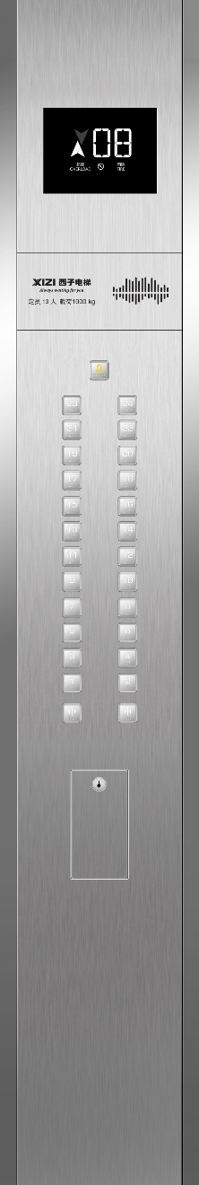

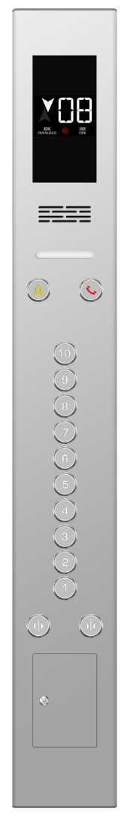
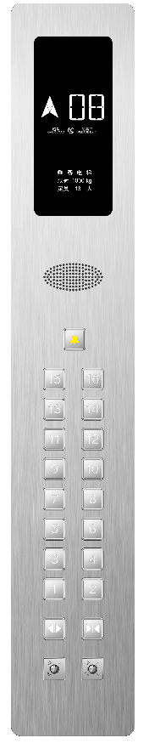
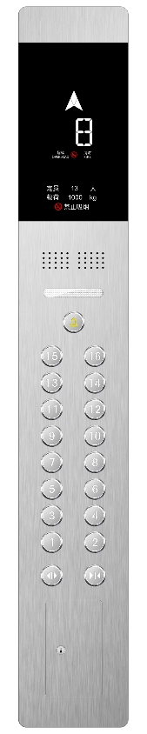
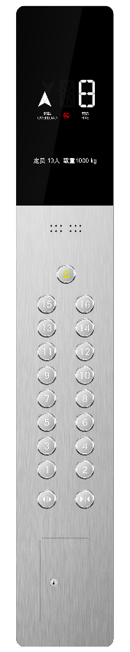
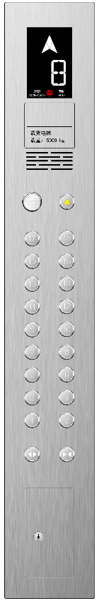
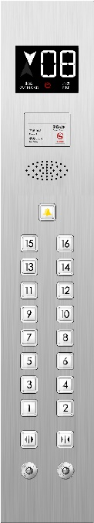
XCP5-A
XCP2-A
XCP2-C
XCP2-D
XCP2-E
XCP4-A
XCP4-D
XCP12-A
XCP21-A
XCP23-A
XCP23-B
XCP28-A
一体式
分体式

Slide 3
型号 | XCP2-A
类型 | 一体式操纵箱
材质 | 不锈钢
产品描述 （亮点） | 采用亚克力机械按键 表面不锈钢拉丝纹理
型号 | XCP2-C
类型 | 一体式操纵箱
材质 | 不锈钢
产品描述 （亮点） | 按键采用亚克力材质 造型采用钢琴按键元素设计 表面不锈钢拉丝纹理
XCP2-A
XCP2-C

Slide 4
型号 | XCP2-D
类型 | 分体式操纵箱
材质 | 不锈钢
产品描述 （亮点） | 分体式设计 金属表面不锈钢拉丝纹理
型号 | XCP2-E
类型 | 分体式操纵箱
材质 | 不锈钢
产品描述 （亮点） | 分体式设计 整体比例协调 金属表面不锈钢拉丝纹理
XCP2-D
XCP2-E

Slide 5
型号 | XCP4-A
类型 | 分体式操纵箱
材质 | 不锈钢
产品描述 （亮点） | 整体采用方形设计元素 按键采用亚克力材质
型号 | XCP4-D
类型 | 分体式操纵箱
材质 | 不锈钢
产品描述 （亮点） | 金属表面不锈钢拉丝纹理设计 亚克力按键设计
XCP4-A
XCP4-D

Slide 6
型号 | XCP12-A
类型 | 分体式操纵箱
材质 | 不锈钢
产品描述 （亮点） | 外壳及显示区域R角设计整体更加圆润 金属表面不锈钢拉丝纹理
型号 | XCP21-A
类型 | 分体式操纵箱
材质 | 不锈钢
产品描述 （亮点） | 增大显示屏显示区域 金属表面不锈钢拉丝纹理
XCP12-A
XCP21-A

Slide 7
型号 | XCP23-A
类型 | 分体式操纵箱
材质 | 不锈钢
产品描述 （亮点） | 材质搭配具有层次感 无边框显示区域
型号 | XCP23-B
类型 | 分体式操纵箱
材质 | 不锈钢
产品描述 （亮点） | 金属表面不锈钢拉丝工艺 无边框显示区域增加产品极致
XCP23-A
XCP23-B

Slide 8
型号 | XCP28-A
类型 | 分体式操纵箱
材质 | 不锈钢
产品描述 （亮点） | 表面金属不锈钢拉丝纹理 按键上下排列规整有序
XCP28-A

Slide 9

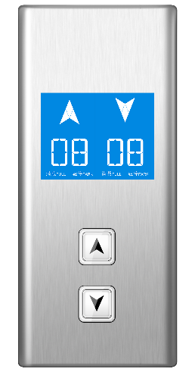

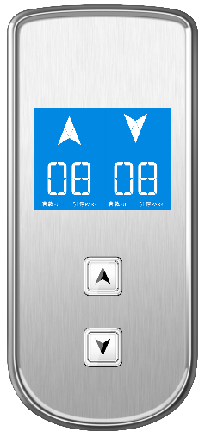
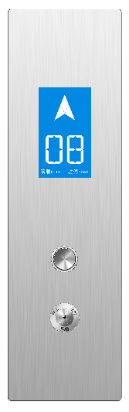
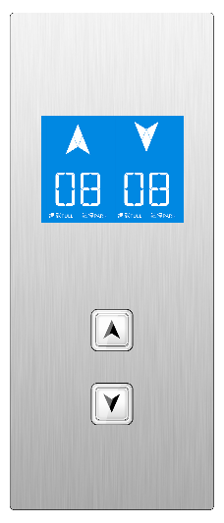
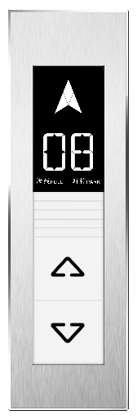
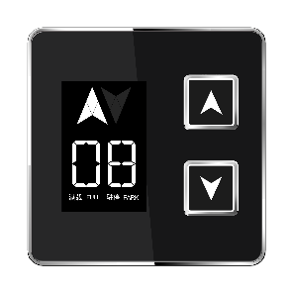


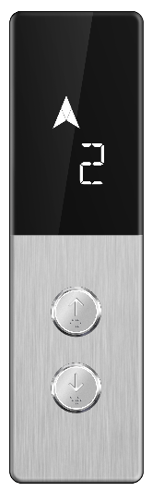
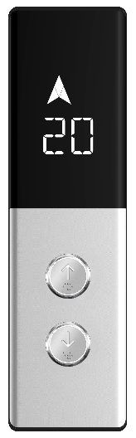

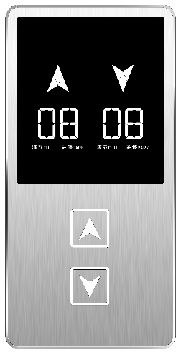
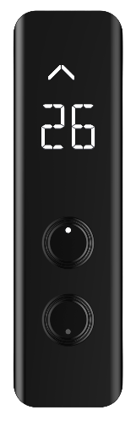
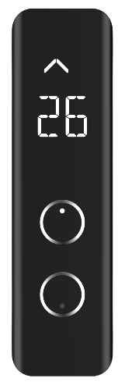
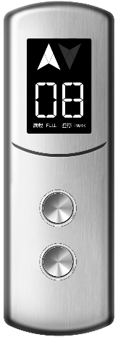
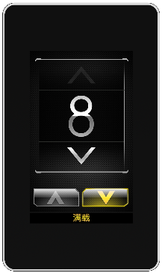
XHB3-A
XHB3-B
XHB4-A
XHB6-B
XHB7-B
XHB8-B
XHB11-C
XHB12-A
XHB12-F
XHB15-A
XHB23-A
XHB23-B
XHB24-A
XHB24-B

Slide 10
型号 | XHB3-A
类型 | 无底盒召唤盒
材质 | 不锈钢
外观尺寸 | 310×100×20
产品描述 （亮点） | 采用亚克力机械按键 表面不锈钢拉丝纹理
型号 | XHB3-B
类型 | 无底盒召唤盒
材质 | 塑料
外观尺寸 | 310×100×20
产品描述 （亮点） | 整体外壳由金属压铸形成 按键采用亚克力材质
XHB3-A
XHB3-B

Slide 11
型号 | XHB4-A
类型 | 有底盒召唤盒
材质 | 不锈钢
外观尺寸 | 400×164×62
产品描述 （亮点） | 外观已极简为设计元素更加纯粹 按键表面采用CD纹设计
型号 | XHB6-B
类型 | 无底盒召唤盒
材质 | 亚克力
外观尺寸 | 160×160×18
产品描述 （亮点） | 整体采用方形设计突显产品差异化
XHB4-A
XHB6-B

Slide 12
型号 | XHB7-B
类型 | 无底盒召唤盒
材质 | 不锈钢
外观尺寸 | 301.4×90.6×12
产品描述 （亮点） | 亚克力按键采用钢琴按键元素设计 表面不锈钢拉丝纹理
型号 | XHB8-B
类型 | 有底盒召唤盒
材质 | 塑料
外观尺寸 | 230×135×44
产品描述 （亮点） | 内嵌显示屏触摸式按键 表面玻璃材质
XHB7-B
XHB8-B

Slide 13
型号 | XHB11-C
类型 | 无底盒召唤盒
材质 | 不锈钢
外观尺寸 | 280×86×12
产品描述 （亮点） | 整体外壳由金属压铸形成 按键表面采用CD纹设计
型号 | XHB12-A
类型 | 无底盒召唤盒
材质 | 塑料
外观尺寸 | 301.4×90.6×12
产品描述 （亮点） | 整体造型偏向于中性化设计 整体比例协调 按键与外壳整平过度增加整体感
XHB11-C
XHB12-A

Slide 14
型号 | XHB12-F
类型 | 无底盒召唤盒
材质 | 不锈钢
外观尺寸 | 301.4×90.6×12
产品描述 （亮点） | 按键与外壳整平过度增加整体感 金属表面不锈钢拉丝纹理
型号 | XHB15-A
类型 | 无底盒召唤盒
材质 | 塑料
外观尺寸 | 230×135×44
产品描述 （亮点） | 表面采用黑色亚克力材质 按键处加金属圈增加产品品质
XHB12-F
XHB15-A

Slide 15
型号 | XHB23-A
类型 | 无底盒召唤盒
材质 | 不锈钢
外观尺寸 | 341×97×14
产品描述 （亮点） | 金属表面不锈钢拉丝工艺 全面屏显示区域
型号 | XHB23-B
类型 | 无底盒召唤盒
材质 | 不锈钢
外观尺寸 | 337×92×12
产品描述 （亮点） | 金属表面不锈钢拉丝工艺 无边框显示区域
XHB23-A
XHB23-B

Slide 16
型号 | XHB24-A
类型 | 无底盒召唤盒
材质 | 塑料
外观尺寸 | 337×90×14
产品描述 （亮点） | 触摸按键根据人体工程学下沉式设计 无螺钉设计
型号 | XHB24-B
类型 | 无底盒召唤盒
材质 | 塑料
外观尺寸 | 337×90×14
产品描述 （亮点） | 触摸按键根据人体工程学下沉式设计 无螺钉设计
XHB24-A
XHB24-B

Slide 17
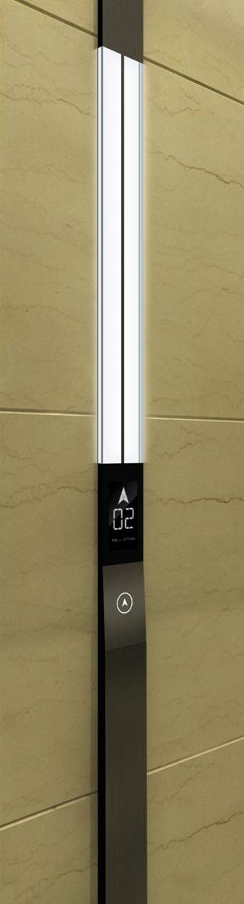
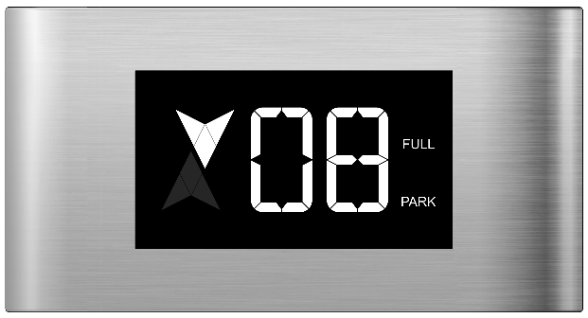
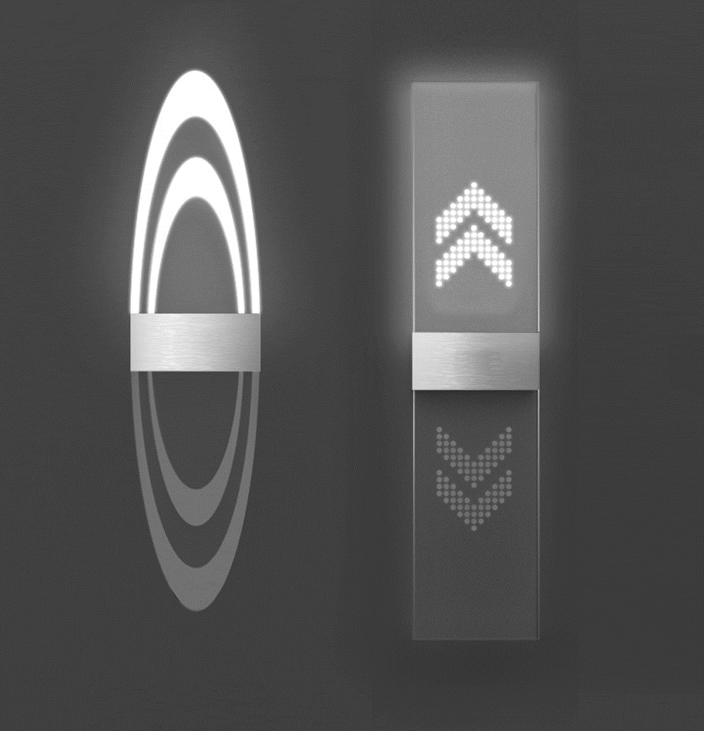
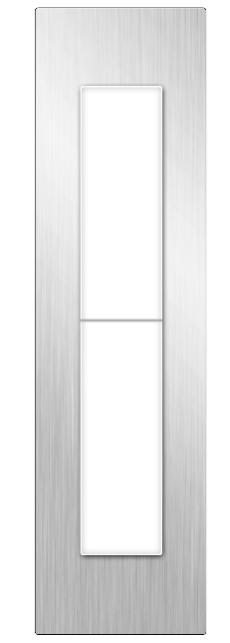

XHD1-A
HL3-A
HL3-B
HL4-A
HL4-B
XHBL1-A

Slide 18
型号 | XHBL1-A
类型 | 到站灯
材质 | 不锈钢
外观尺寸
产品描述 （亮点） | 大面积显示区域 上下比例协调
型号 | XL3-A
类型 | 到站灯
材质 | 不锈钢
外观尺寸
产品描述 （亮点） | 金属表面不锈钢拉丝纹理
XHBL1-A
HL3-A

Slide 19
型号 | XHD1-A
类型 | 到站灯
材质 | 不锈钢
外观尺寸
产品描述 （亮点） | 弧形倒角设计 金属表面不锈钢拉丝纹理
型号 | XL3-B
类型 | 到站灯
材质 | 不锈钢
外观尺寸
产品描述 （亮点） | 金属表面不锈钢拉丝纹理
XHD1-A
HL3-B

Slide 20
型号 | HL4-A
类型 | 到站灯
材质 | 亚克力
外观尺寸
产品描述 （亮点） | 亚克力透光设计 材质上下通用
型号 | HL4-B
类型 | 到站灯
材质 | 亚克力
外观尺寸
产品描述 （亮点） | 亚克力透光设计 材质上下通用
HL4-A
HL4-B

Slide 21
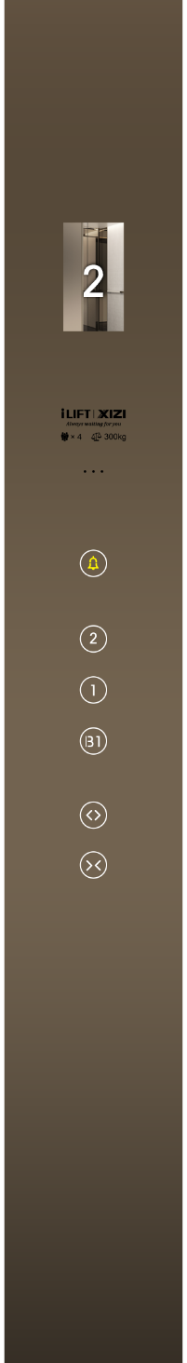
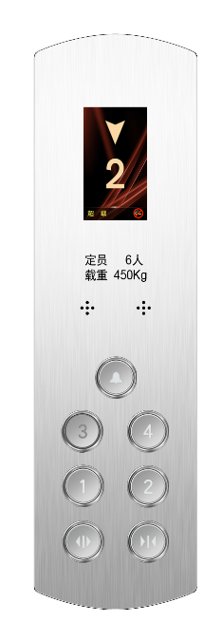
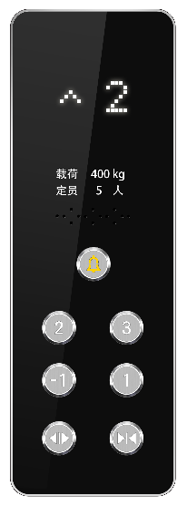

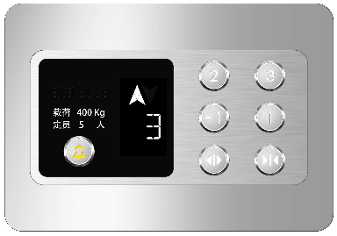
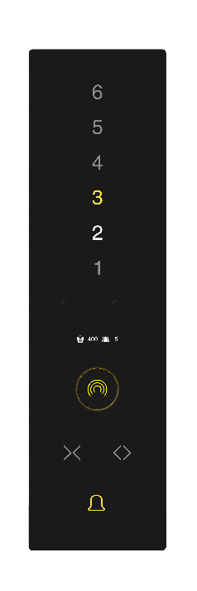
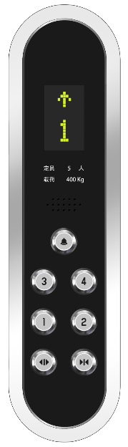
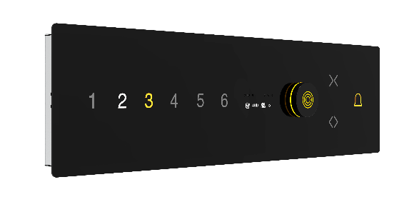

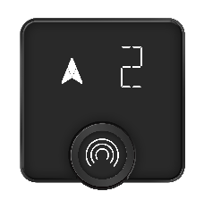
XCP4-C
15系列
XCP16-A
17系列
25系列
XCP2-D2

Slide 22
型号 | XCP2-D2
类型 | 操纵箱
材质 | 不锈钢
外观尺寸 | 详情请见配置图
产品描述 （亮点） | 金属表面不锈钢拉丝纹理
型号 | XCP4-C
类型 | 操纵箱
材质 | 不锈钢
外观尺寸 | 550×150×52
产品描述 （亮点） | 上下弧形设计 金属表面不锈钢拉丝纹理
XCP4-C
XCP2-D2

Slide 23
型号 | 17系列
类型 | 操纵箱
材质 | 不锈钢
外观尺寸 | 165×650×55
外观尺寸 | 90×220×70
产品描述 （亮点） | 金属加玻璃双材质搭配
型号 | 15系列
类型 | 操纵箱
材质 | 玻璃
外观尺寸 | 150×450×42
外观尺寸 | 85×250.2 ×12.9
产品描述 （亮点）
15系列
17系列

Slide 24
型号 | XCP16-A
类型 | 操纵箱
材质 | 不锈钢
外观尺寸 | 390×270×45
产品描述 （亮点） | 金属表面不锈钢拉丝纹理
XCP16-A

Slide 25
型号 | 25系列
类型 | 操纵箱
材质 | 玻璃
外观尺寸 | 620×170×29.5
外观尺寸 | 99×105×18
产品描述 （亮点） | 旋钮选层 旋钮呼梯
25系列

Slide 26
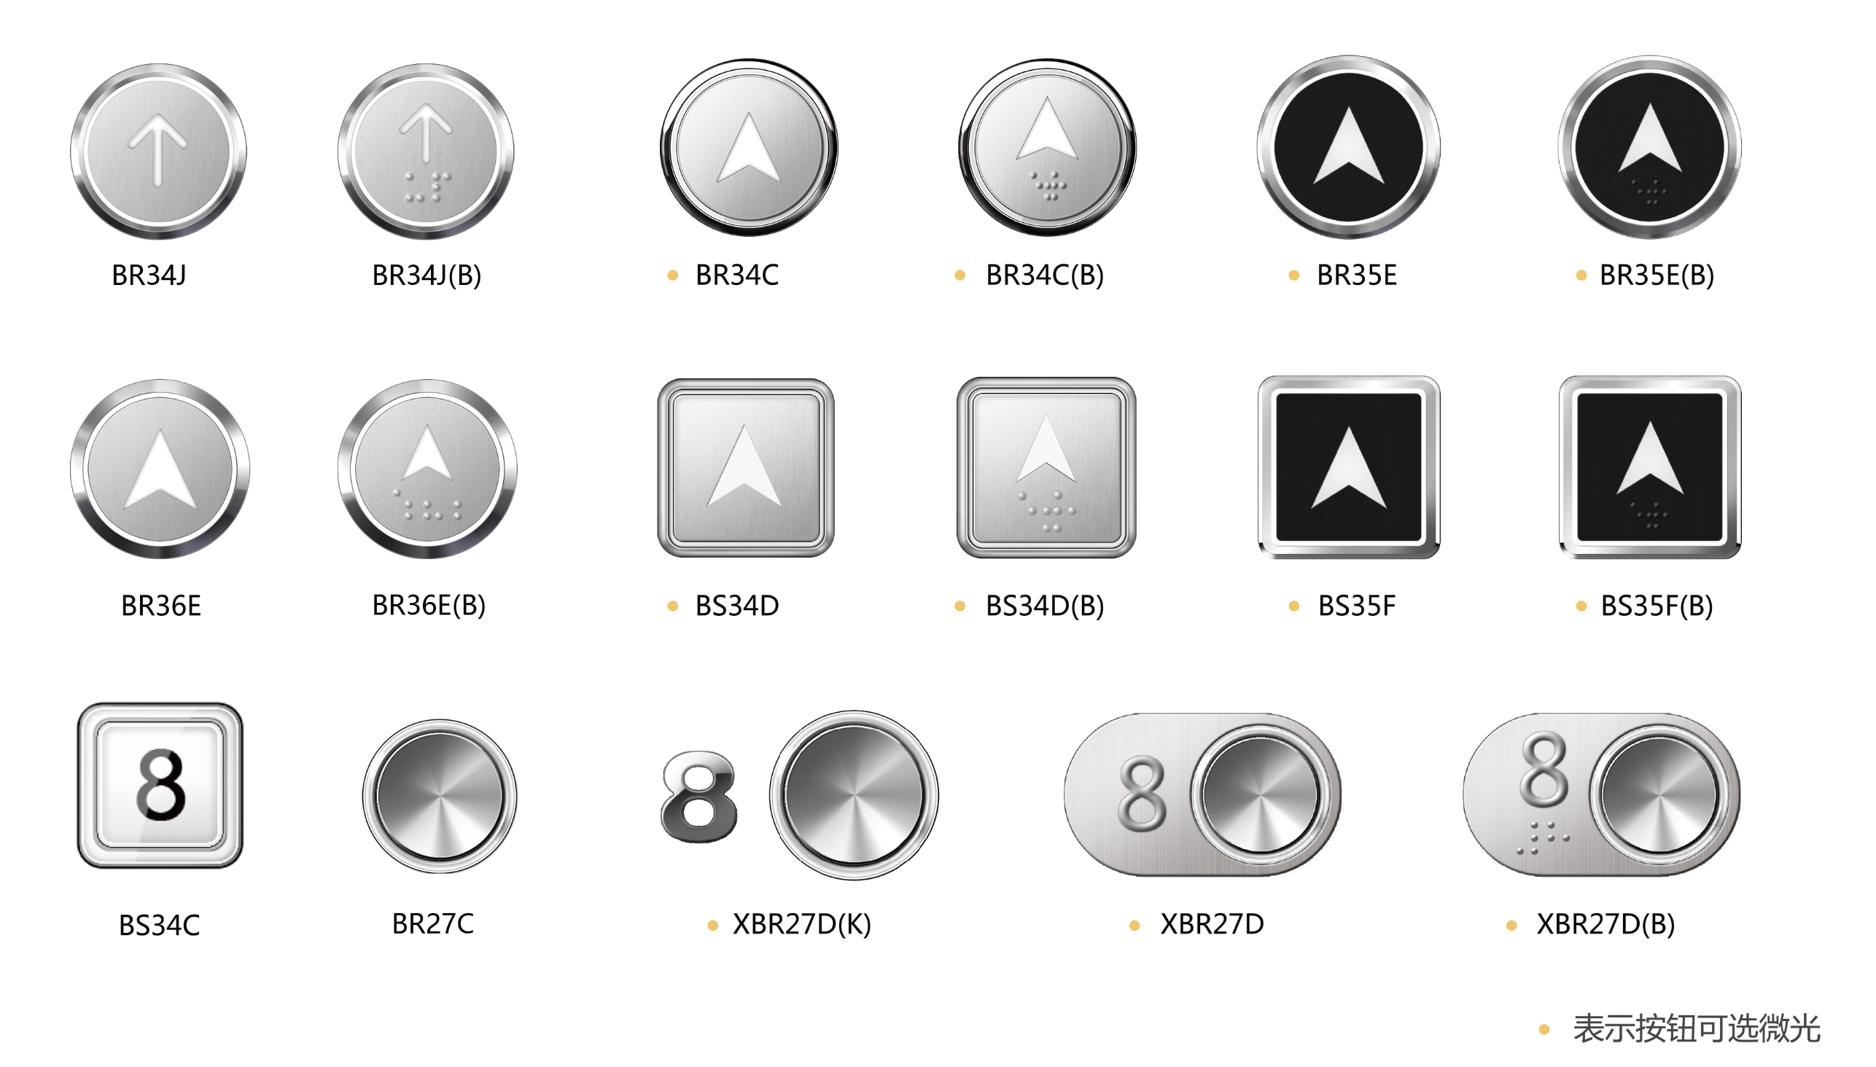

Slide 27
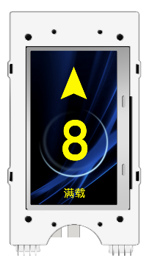
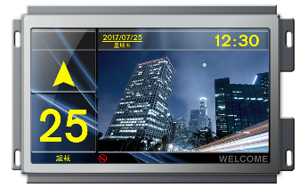

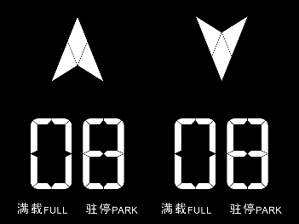
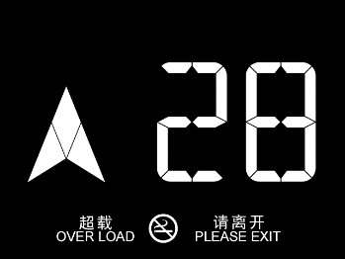

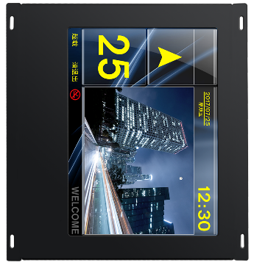

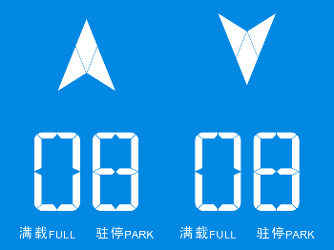
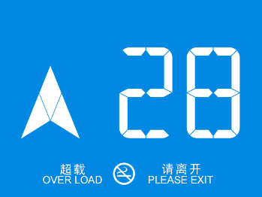
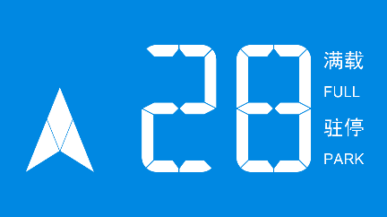
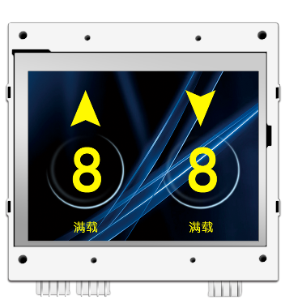

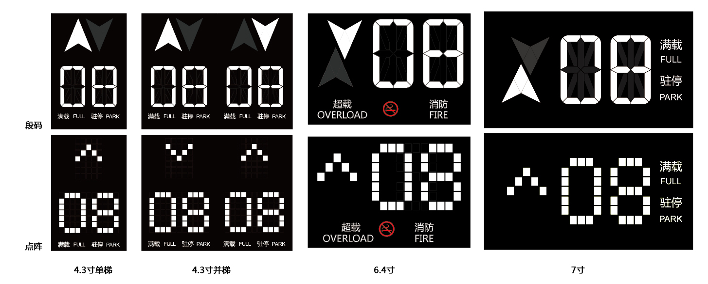
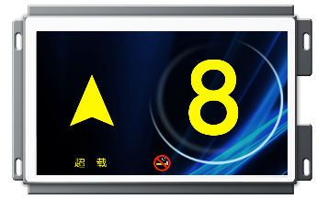
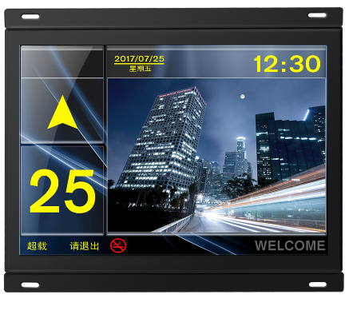
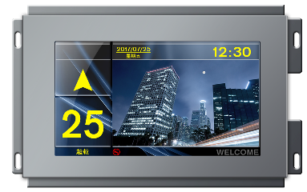
BND
8寸
STN
4.3寸
10.4寸
LED 段码
4.3寸并梯
12.1寸
LED 点阵
7寸
4.3寸
4.3寸并梯
6.4寸
7寸
7寸 视频机
15寸

Slide 28
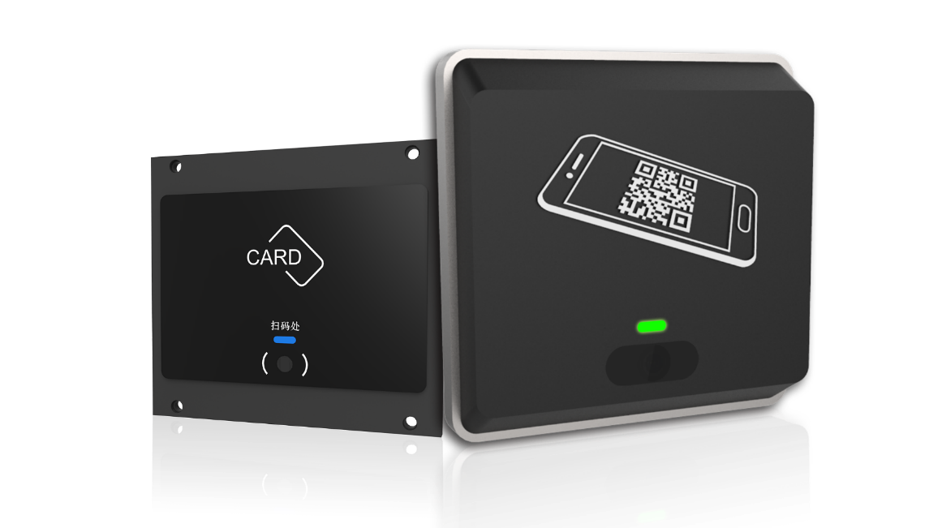
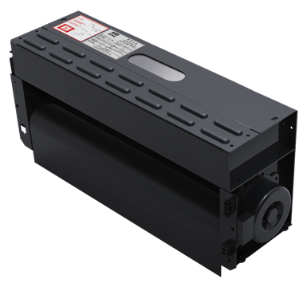

SQB2-A
智联控制器
杀菌风机
语音报站装置

Slide 29

型号 | SQB2-A
类型 | 智联控制器
材质 | 塑料+不锈钢边框
外观尺寸 | 90x90x20 110x100x16
产品描述 （亮点） | 二维码扫描功能 IC卡刷卡功能
型号 | PHT258A
类型 | 杀菌风机
材质 | 不锈钢
外观尺寸 | 400x153x132
产品描述 （亮点） | 光氢离子+负氧离子双重杀菌，杀菌效率高 风量大 噪音小
SQB2-A
智联控制器
杀菌风机

Slide 30

型号
类型 | 语音报站装置
材质 | 不锈钢
外观尺寸 | 126.6x120.6x24
产品描述 （亮点） | 音质标准达到FM质量 抗干扰设计 音量可调 语音报站功能 语音安抚功能 背景音乐功能 音频文件可更换
语音报站装置

Slide 31




多功能显示器
流量灯
钥匙开关盒

Slide 32
型号
类型 | 多功能显示器
材质 | 透明PC
外观尺寸 | 200×80×30.6
产品描述 （亮点） | 前盖采用pc材质
型号
类型 | 流量灯
材质 | 亚克力
外观尺寸 | 85×82×50
产品描述 （亮点） | 整体采用规整亚克力材质设计
多功能显示器
流量灯

Slide 33
型号 | 钥匙开关盒
类型 | 无底盒召唤盒
材质 | 塑料
外观尺寸 | 220×67×37
产品描述 （亮点）
型号
类型 | 流量灯
材质 | 亚克力
外观尺寸 | 61.5×61.5×40
产品描述 （亮点） | 整体采用规整亚克力材质设计
钥匙开关盒
流量灯

Slide 34





32寸
75寸双屏
指示灯

Slide 35
型号
类型 | 32/75寸屏
材质 | 钣金
外观尺寸 | 730×430×70
产品描述 （亮点） | 采用四方形设计
32寸

Slide 36
型号
类型 | 32/75寸屏
材质 | 钣金
外观尺寸 | 1880×450×67
产品描述 （亮点） | 整体宽屏设计
75寸双屏

Slide 37
型号
类型 | 指示灯
材质 | PC
外观尺寸 | 196×65×47.9
产品描述 （亮点） | 弧形设计，广角灯光照明区域
型号 | 杀菌风机
类型 | 指示灯
材质 | PC
外观尺寸 | 200×54×46.4
产品描述 （亮点） | 弧形设计，广角灯光照明区域
指示灯

Slide 38
型号
类型 | 指示灯
材质 | PC
外观尺寸 | 200×54×46.4
产品描述 （亮点） | 弧形设计，广角灯光照明区域
指示灯

Slide 39


车库操作盒

Slide 40


型号 | PSOP3-B
类型 | 无底盒车库操作盒
材质 | 不锈钢
外观尺寸 | 340X134X25
产品描述 （亮点） | 钛黑面板 镜面不锈钢边框 液晶显示 壁挂式安装
型号 | PSOP3-A
类型 | 有底盒车库操作盒
材质 | 不锈钢
外观尺寸 | 340X134X51.5
产品描述 （亮点） | 钛黑面板 镜面不锈钢边框 液晶显示 有底盒安装
车库操作盒
车库操作盒

